Slide 1



Формирования позитивной динамики по риску – «Недостаточная предметная и методическая компетентность учителей»
Шилов Сергей Викторович,
директор МОБУ СОШ № 9
им. И.Ф.Константинова г.Лабинска

Slide 2
Клуб молодых учителей и их наставников «Коллеги»
Цели клуба:
формирование и совершенствование профессиональных навыков учителя
Задачи клуба:
приобретение ими практических навыков, необходимых для педагогической работы в рамках занимаемой должности;
приобретение и совершенствование педагогических навыков воспитательной работы с детьми;
изучение передового педагогического опыта, освоение эффективных технологий, методов, приёмов, активных форм, использование цифровых образовательных ресурсов, внедрение их в практику работы;
выявление деловых качеств молодого специалиста в целях наиболее рационального использования его возможностей в учебно-воспитательном процессе.

Slide 3
Состав клуба молодых учителей и их наставников «Коллеги»
молодые учителя, имеющие стаж педагогической деятельности 1-3 года
учителя до 30 лет, не имеющие квалификационной категории
учителя-наставники
педагоги-психологи
заместитель директора по учебно-воспитательной работе
заместитель директора по воспитательной работе.

Slide 4
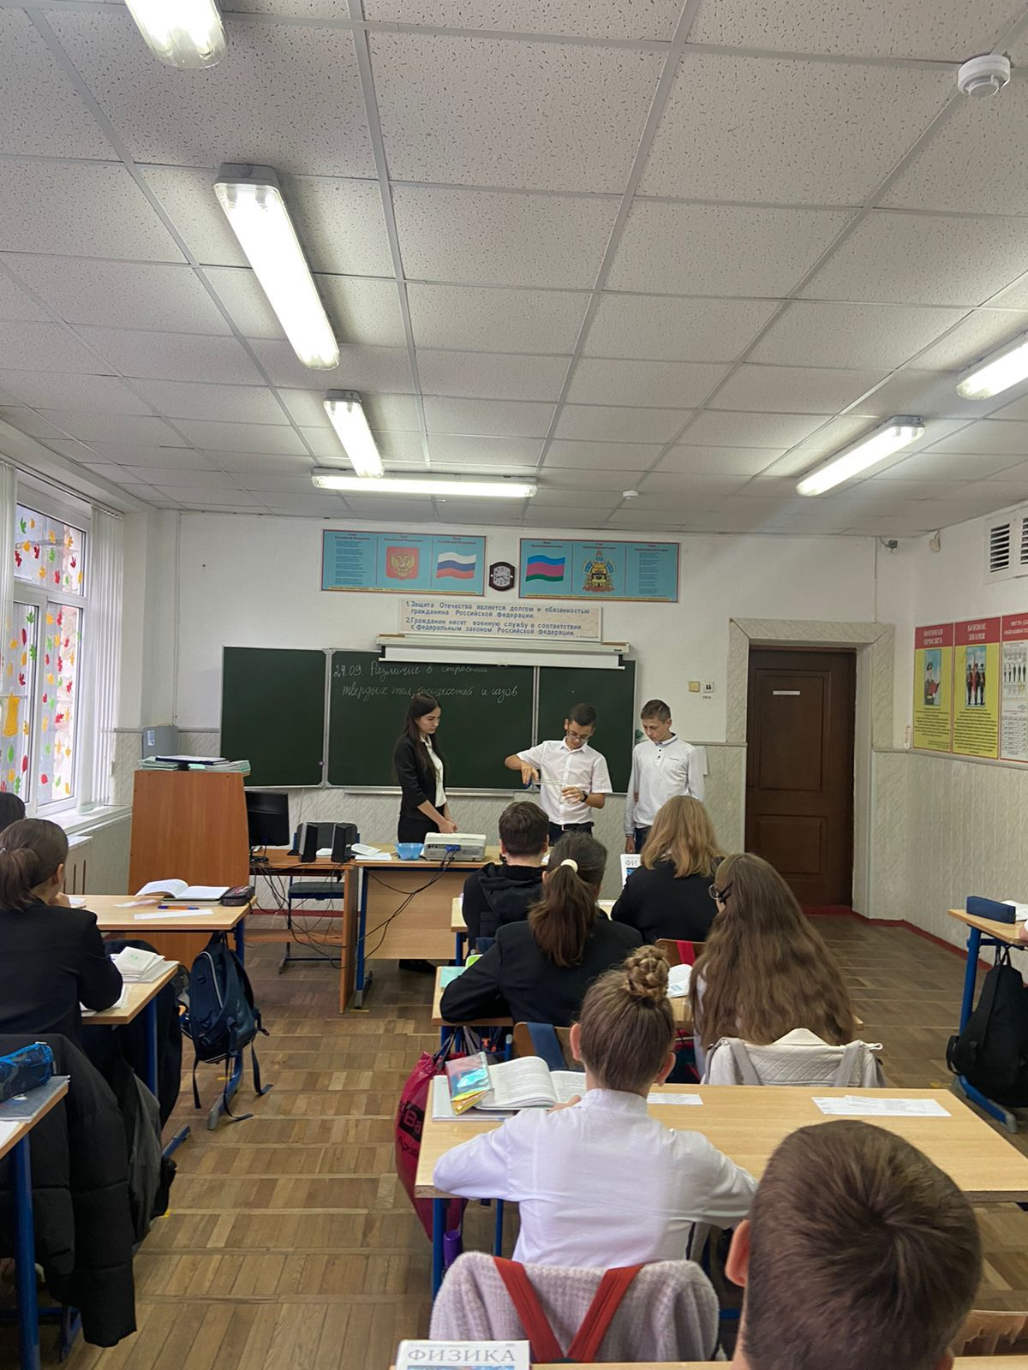
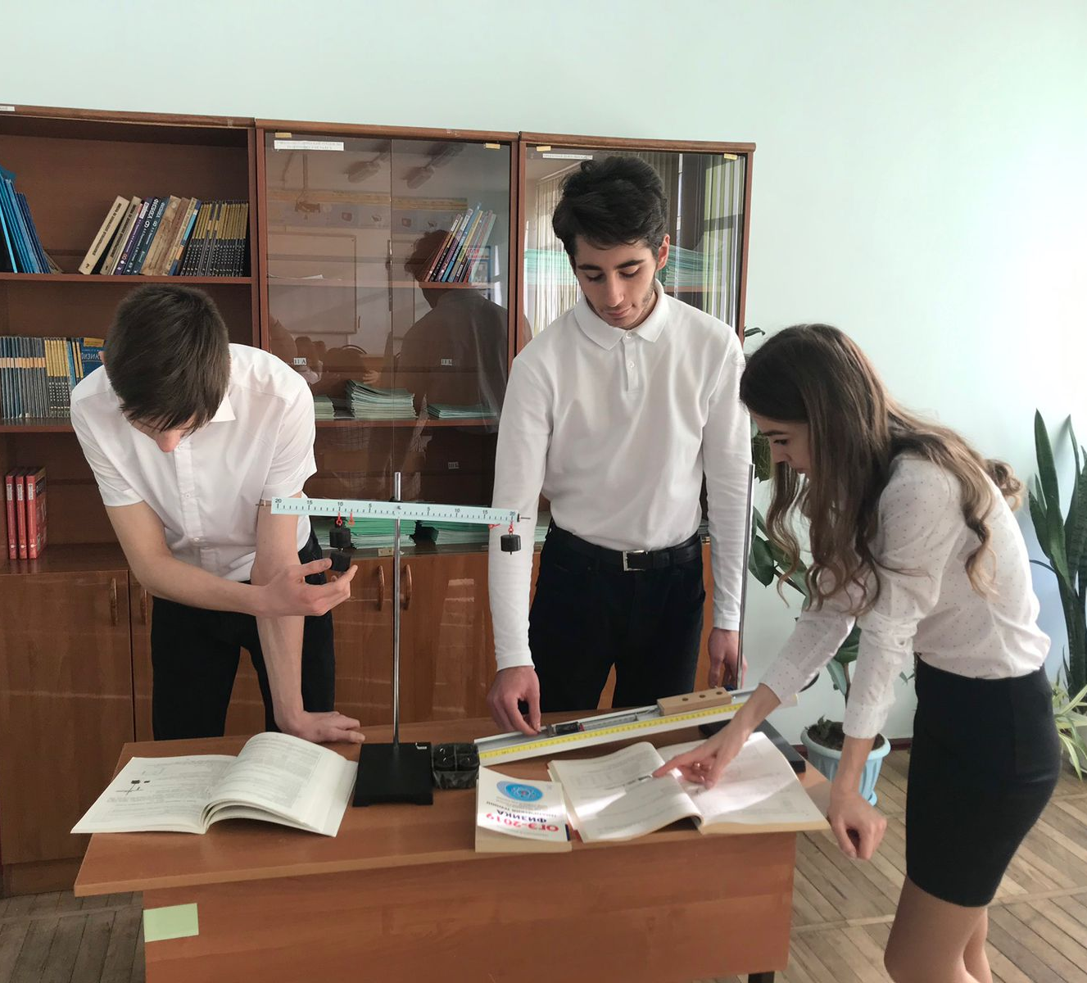
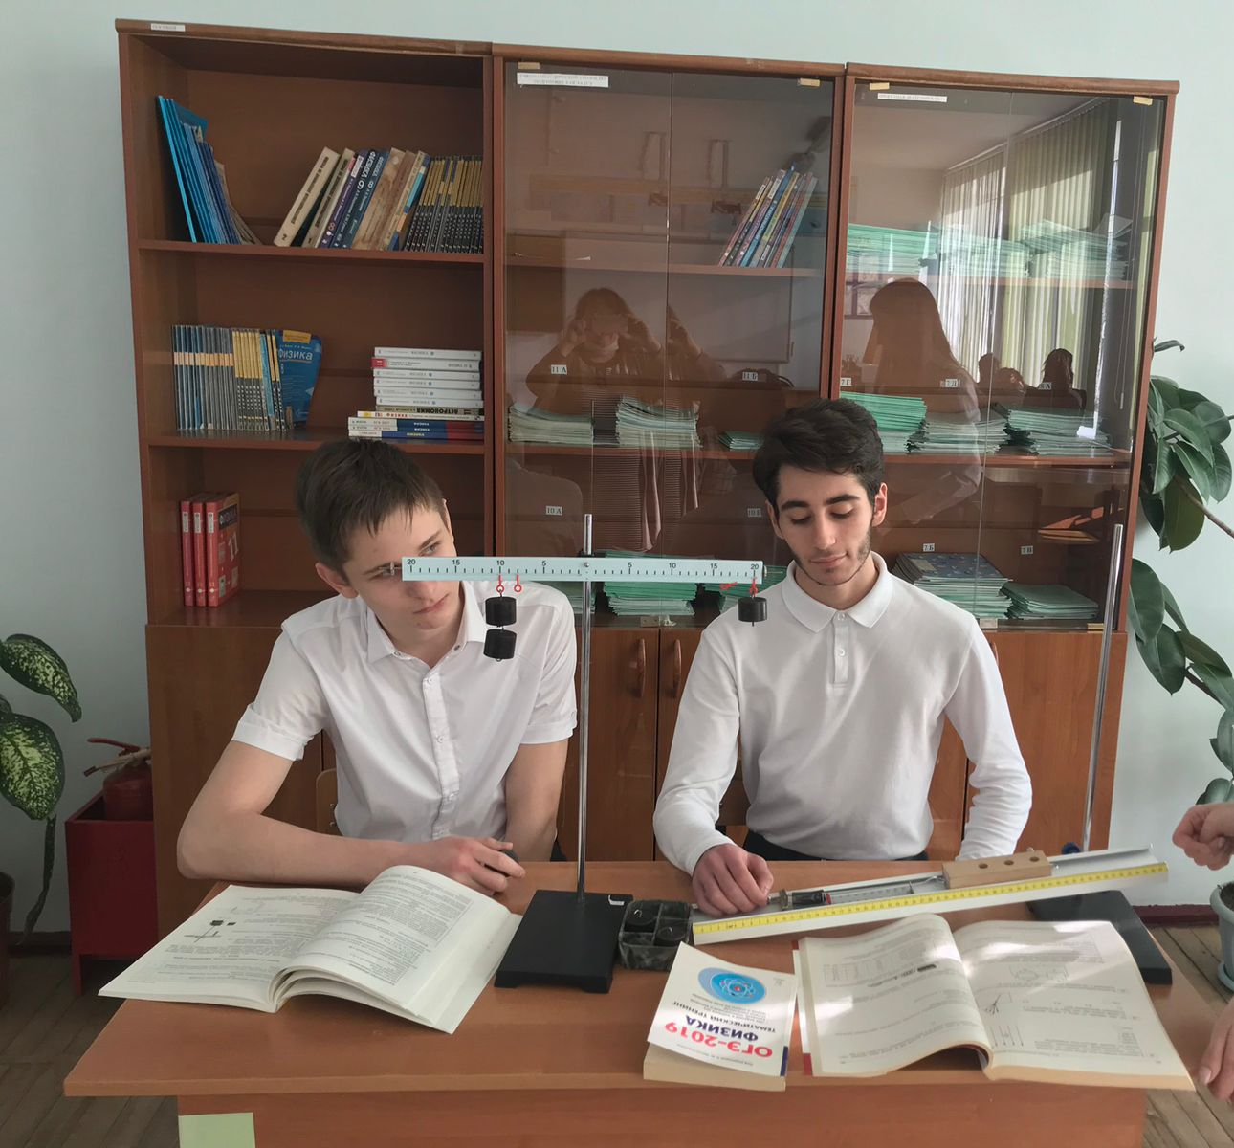
Школа молодого учителя
Первый год обучения:
«Знания и умения учителя – залог творческого успеха учащихся»
Второй год обучения:
«Самостоятельный творческий поиск»
Третий год обучения:
«Выбор индивидуальной линии»

Slide 5
В «Школе молодого учителя»
учатся качественно адаптировать теоретические знания, полученные в вузе, к их практической реализации в работе с детьми;
накапливают достаточный опыт и материалы, его подтверждающие, для повышения квалификации, как правило, выпускники «Школы молодого учителя» успешно аттестуются на первую квалификационную категорию;
приобретают бесценный опыт работы в команде как опытных учителей, так и своих сверстников;
остаются работать в профессии, в нашей школе.

Slide 6
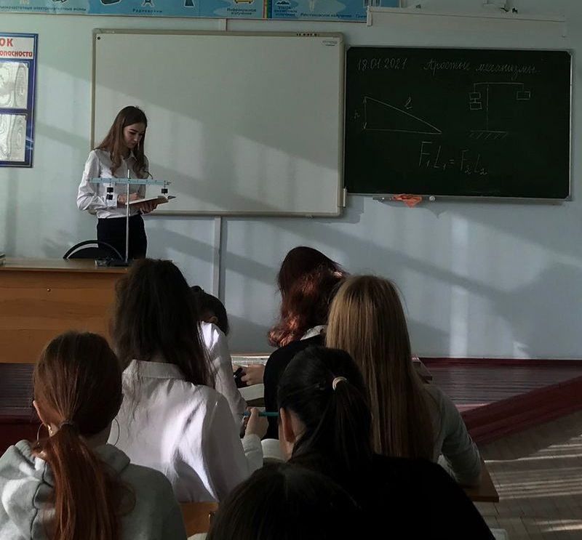
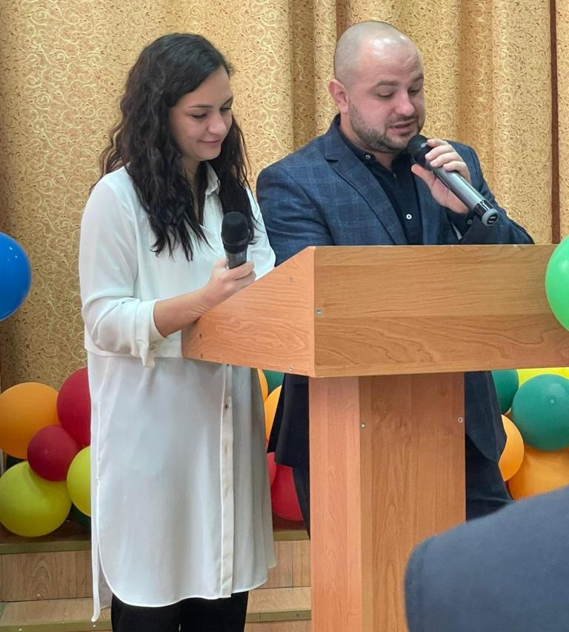
«Бенефис молодого учителя»

Slide 7


Первые победы

Slide 8

Первые победы в составе команды

